Slide 1
H 45 Reproductive systems

Slide 2
Studiewijzer
 | Hoofdstuk Campbell Biology | Paragrafen
Week 1 | H32 An introduction to animal diversity H18 Control of gene expression H20 The evolution of genomes | 32.1 (2 blz) 18.4 20.6
Week 2 | H40 The animal body H41 Chemical signals in animals | 40.2 41.1 t/m 41.3
Week 3 | H41 Chemical signals in animals | 41.1 t/m 41.3
Week 4 | H45 Animal reproductive systems | 45.5
Week 5 | H46 Development in animals | 46.1 t/m 46.3
Week 6 | H49 Nervous systems | 49.1 t/m 49.5
Week 7

Slide 3
H45
Hormonen en de mannelijke voortplantingsorganen
Hormonen en de vrouwelijke voortplantingsorganen
De zwangerschap
De bevalling
Anticonceptie
Onvruchtbaarheid

Slide 4
Concept 45.4: The interplay of tropic and sex hormones regulates mammalian reproduction
Reproductie in mensen wordt gereguleerd door hormonen van de:
Hypothalamus (Gonadotropin releasing hormoon)
Adenohypofyse (FSH en LH)
Eierstokken en testes (Oestrogenen, androgenen, progesterone)

Slide 5
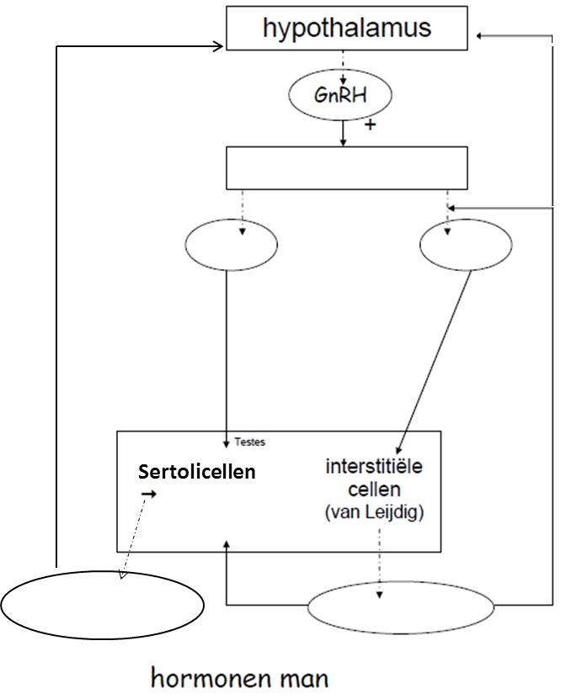
Hormonale regulatie bij de man

Slide 6
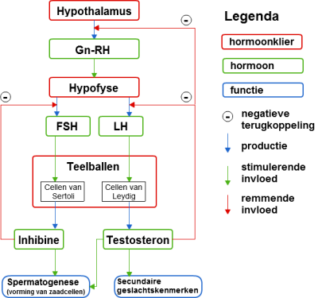
Hormonale regulatie bij de man

Slide 7
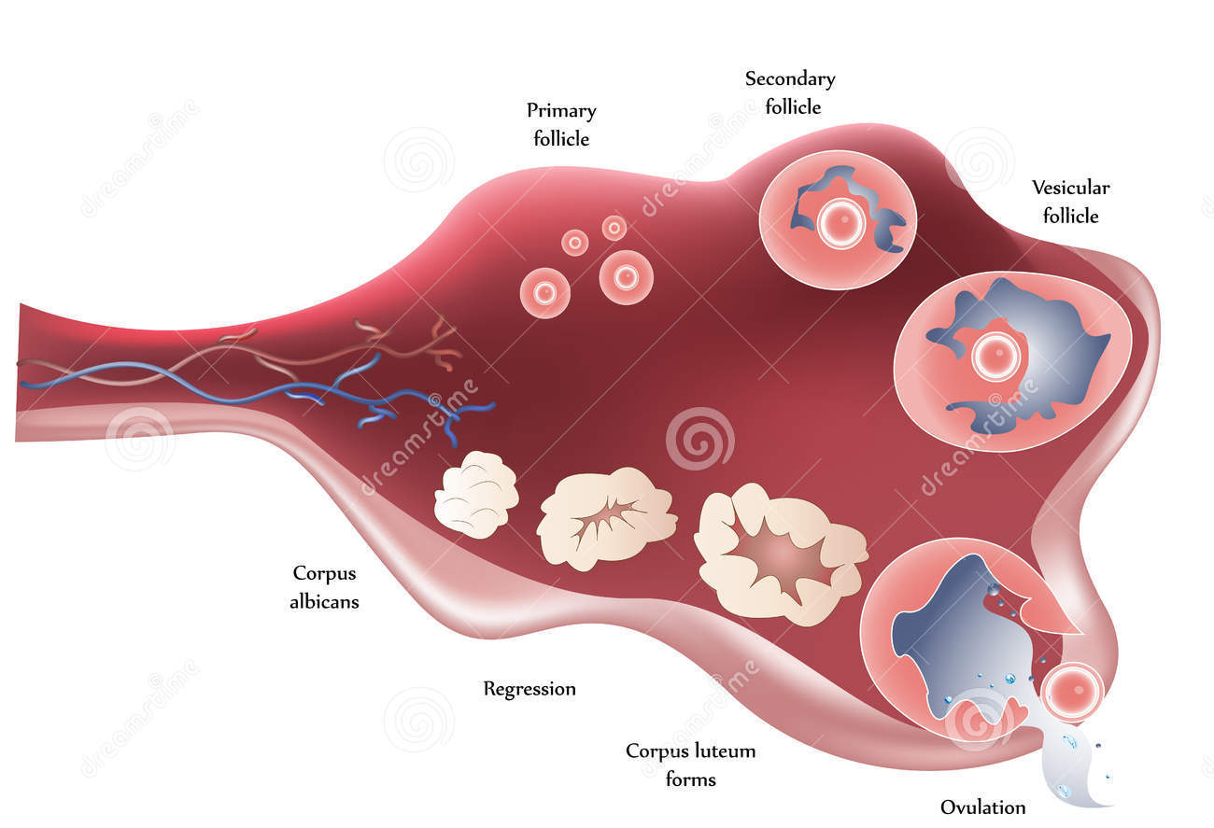
Hormonale regulatie bij de vrouw (Ovulatie)

Slide 8
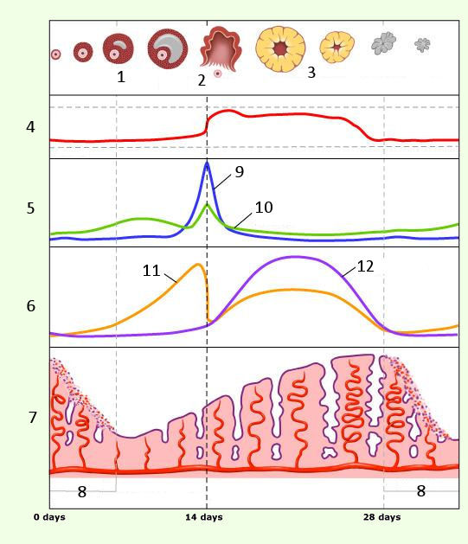
1. Rijpen follikel
2. Ovulatie
3. Gele lichaam
4. Lichaamstemperatuur
5. Hormoonafgifte hypofyse
6. Hormoonafgifte eierstok
7. Baarmoederslijmvlies
8. Menstruatie
9. LH
10. FSH
11. Oestrogenen
12. Progesteron

Slide 9
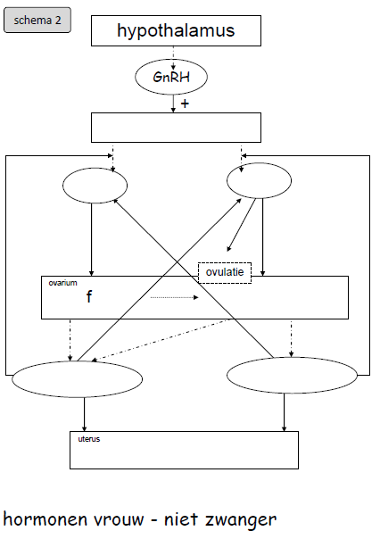
Hormonale regulatie bij de vrouw (niet zwanger)

Slide 10
Hormonale regulatie bij de vrouw (niet zwanger)

Slide 11
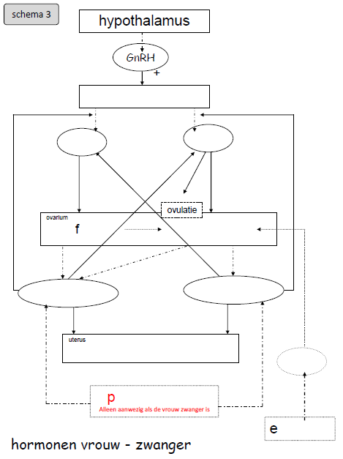
Hormonale regulatie bij de vrouw (wel zwanger)

Slide 12
Hormonale regulatie bij de vrouw (wel zwanger)

Slide 13
Menopause
Na ongeveer 500 cycli ondergaat een vrouw de menopause.
De ovulatie en menstruatie stopt.

Slide 14
Concept 45.5: In placental mammals, an embryo develops fully within the mother’s uterus
Fertilization genesis
Fertilization

Slide 15
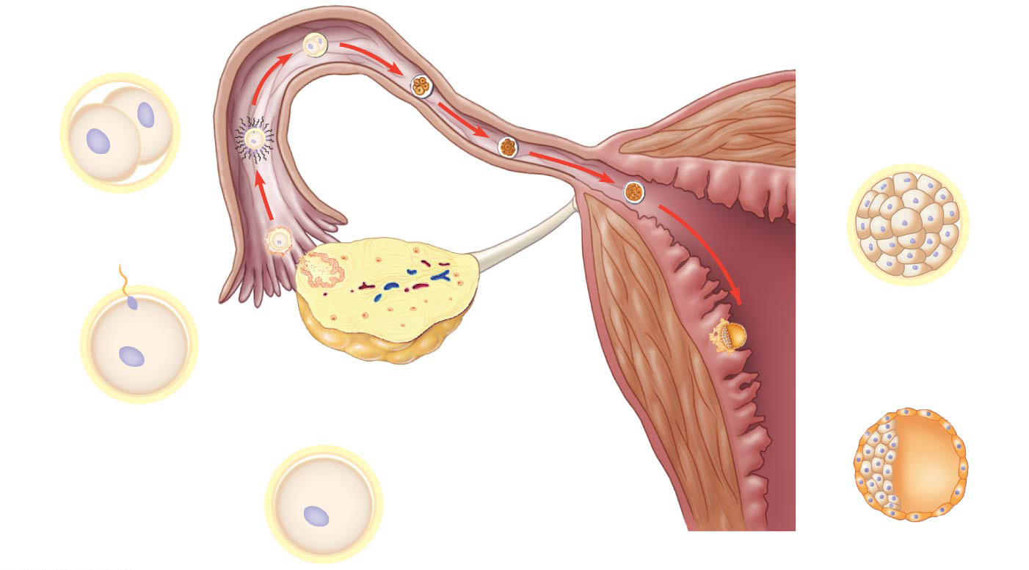
Figure 45.15
3
Cleavage
4
Cleavage
continues.
Ovary
2
Fertilization
Uterus
5
Implantation
1
Ovulation
Endometrium
Notes:
Figure 45.15 Formation of a human zygote and early postfertilization events

Slide 16
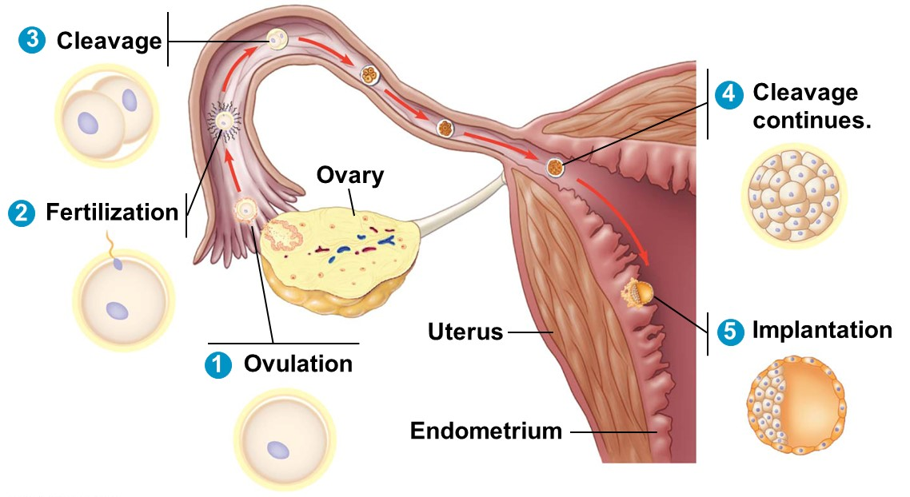
Conception, Embryonic Development, and Birth
Conceptie = bevruchting
Klievingsdelingen
Blastocyst / blastula
innesteling in het endometrium = baarmoederslijmvlies

Slide 17
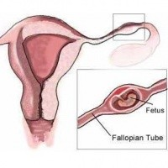
Buitenbaarmoederlijke zwangerschap

Slide 18
First Trimester
Meest radicale veranderingen
Human Chorionic Gonadotropin (HCG)

Slide 19
First Trimester
De eerste 2 tot 4 weken krijgt het embryo direct voedingsstoffen van het endometrium.
De buitenste laag van de blastocyst, de trophoblast, versmelt met het endometrium en vormt de placenta.
Organogenese = Ontwikkeling van de organen. Na 8 weken zijn alle structuren aanwezig.

Slide 20
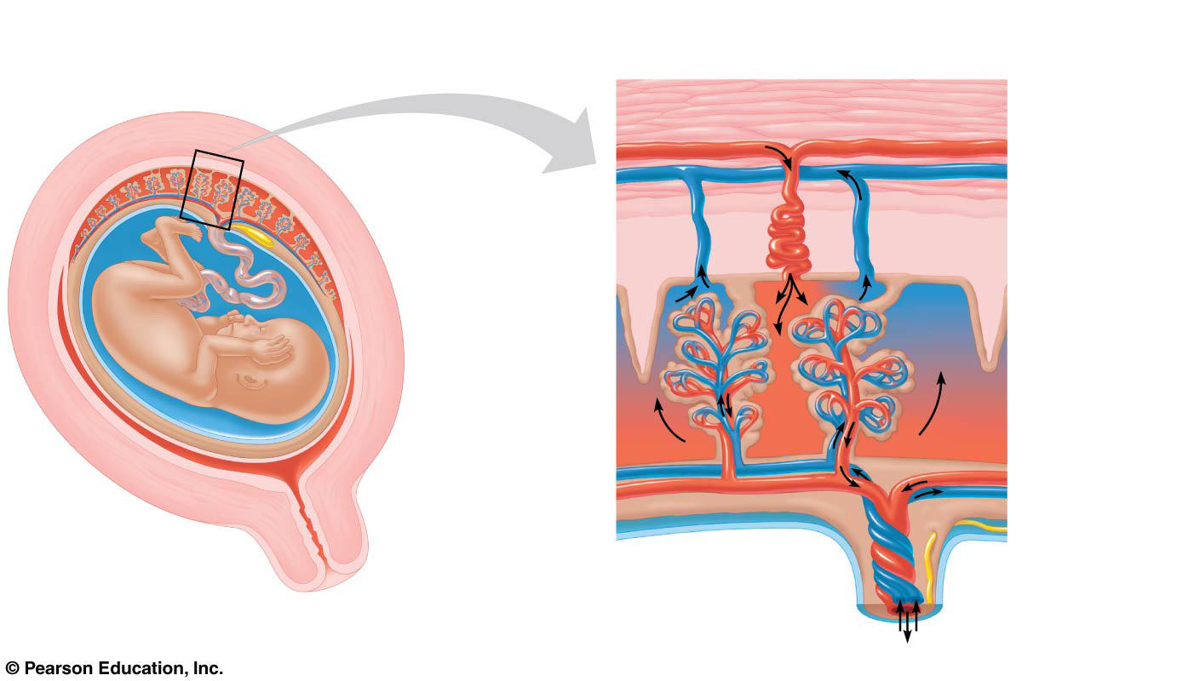
Figure 45.16
Maternal
arteries
Maternal
veins
Placenta
Umbilical
cord
Maternal
portion of
placenta
Chorionic
villus,
containing
fetal
capillaries
Fetal
portion of
placenta
(chorion)
Maternal
blood pool
Uterus
Fetal
arteriole
Umbilical
arteries
Fetal
venule
Umbilical
vein
Umbilical cord
Notes:
Figure 45.16 Placental circulation

Slide 21
Veranderingen in de moeder
Slijmprop die tegen infecties beschermt.
Groei van de placenta en de baarmoeder.
Stopzetten van menstruele cyclus en ovulatie.
Vergroting van de borsten.
Misselijkheid

Slide 22
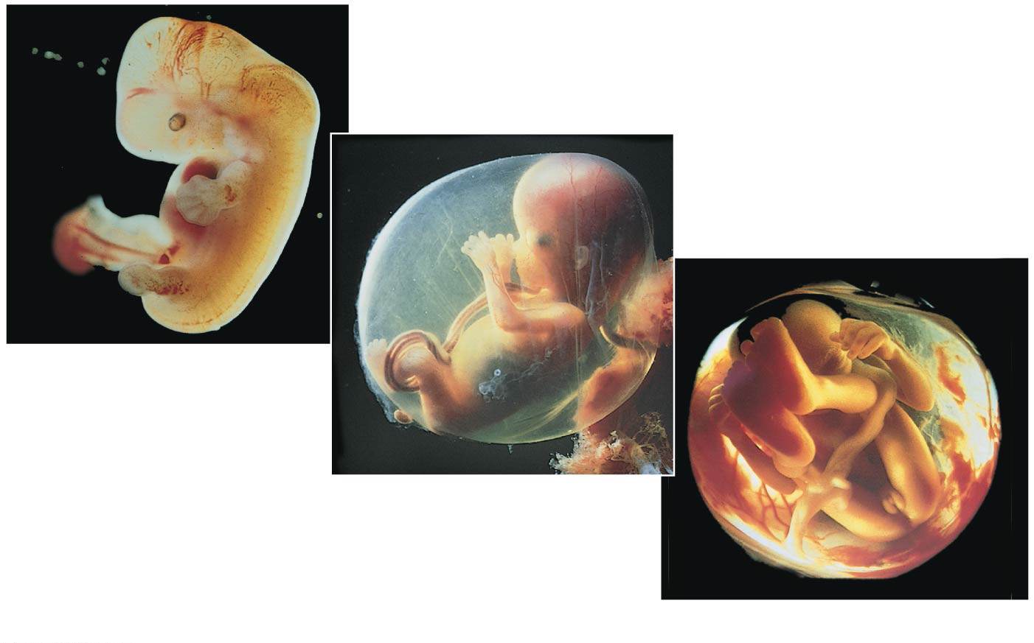
Figure 45.17
(a) 5 weeks
(b) 14 weeks
(c) 20 weeks
Notes:
Figure 45.17 Some stages of human development during the first and second trimesters

Slide 23
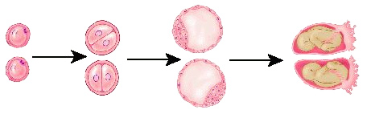
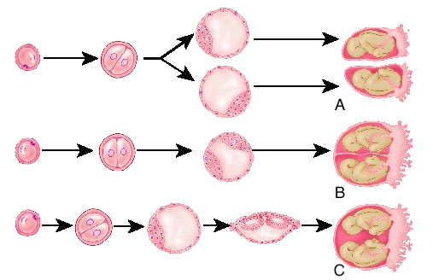
Tweelingen

Slide 24
Moeder met de meeste kinderen
Valentina Vassilyev, ze had in totaal 69 kinderen. Tussen 1725 en 1765 had ze 27 zwangerschappen. 16 tweelingen, 7 drielingen en 4 vierlingen. 67 van de 69 kinderen hebben het overleefd.

Slide 25
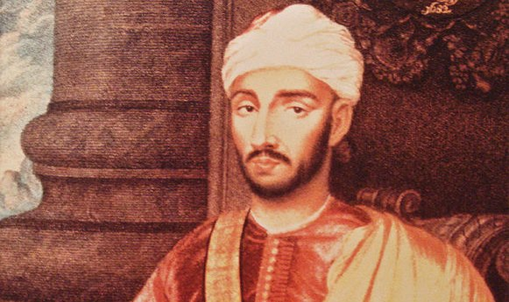
Vader met de meeste kinderen
Eind jaren 1700: een Marokkaanse sultan, hij had in totaal 888 kinderen
bron: http://www.allerecords.nl/vader-van-de-meeste-kinderen-888/

Slide 26
Second and Third Trimesters
Tweede trimester
Veel beweging en groei
HCG productie gaat naar beneden
Progesteron productie wordt overgenomen door placenta.

Slide 27
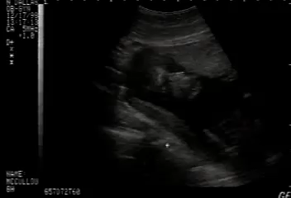
Video: Ultrasound of Human Fetus 1

Slide 28
Second and Third Trimesters
Derde trimester
Minder ruimte, minder beweging.

Slide 29
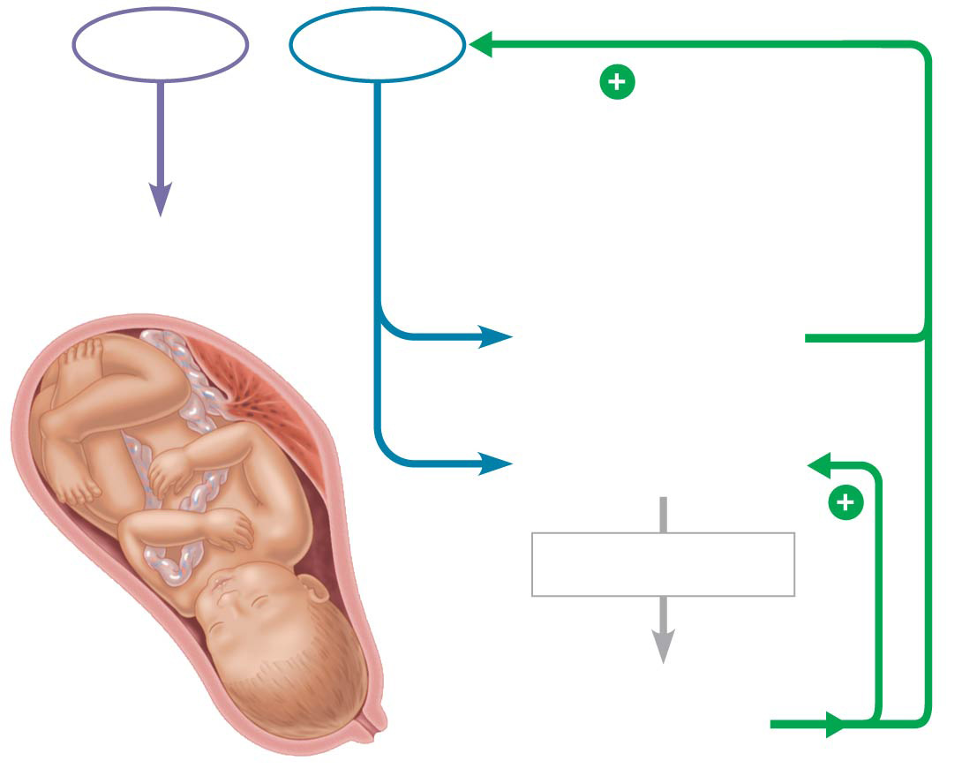
Figure 45.18
Estradiol
Oxytocin
from
ovaries
from fetus
and mother’s
posterior pituitary
Activates oxytocin
receptors on uterus
Stimulates uterus
to contract
Positive feedback
Stimulates
placenta to make
Prostaglandins
Stimulate more
contractions
of uterus
Notes:
Figure 45.18 Positive feedback in labor

Slide 30
Bevalling heeft drie fases
Ontsluiting
Uitdrijving
Nageboorte

Slide 31
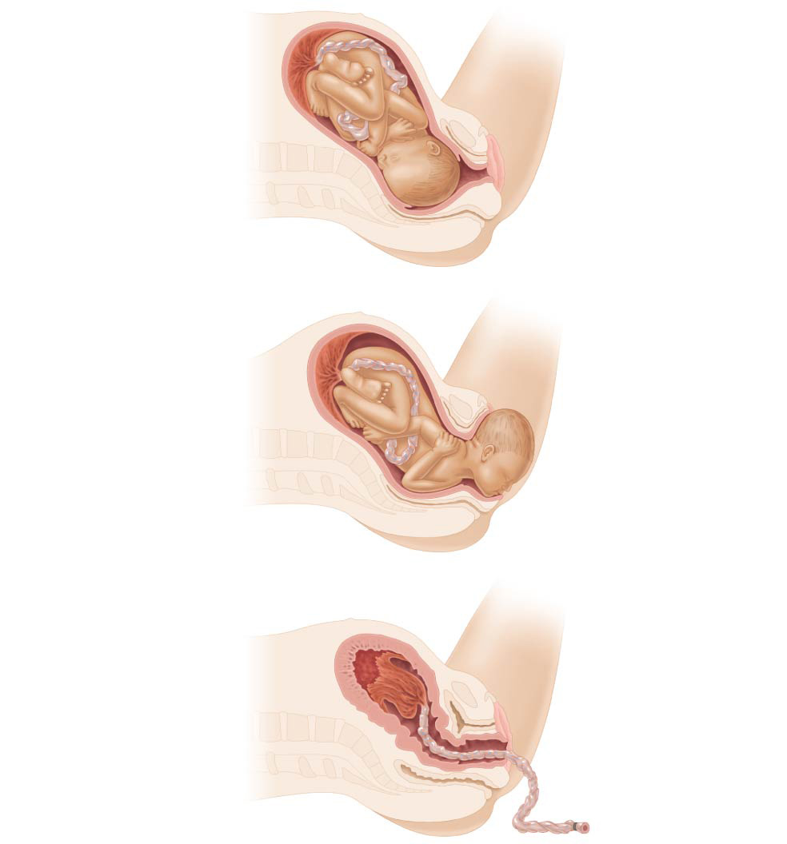
Figure 45.19
Placenta
Umbilical cord
Uterus
Cervix
1
Dilation of
the cervix
2
Expulsion:
delivery of the infant
Uterus
Placenta
(detaching)
Delivery of
the placenta
Umbilical cord
3
Notes:
Figure 45.19 The three stages of labor

Slide 32
Maternal Immune Tolerance of the Embryo and Fetus
Waarom is er geen immuunrespons tegen het kind van de moeder?
Niet duidelijk.
Waarschijnlijk wordt het immuunsysteem onderdrukt tijdens de zwangerschap.

Slide 33
Contraception and Abortion
Verschillende manieren van contraceptie.
Drie categorieën
Voorkomen van het vrijkomen van zaadcellen en eicellen.
De zaadcellen en eicellen van elkaar gescheiden houden.
Voorkomen dat het embryo zich kan innestelen.

Slide 34
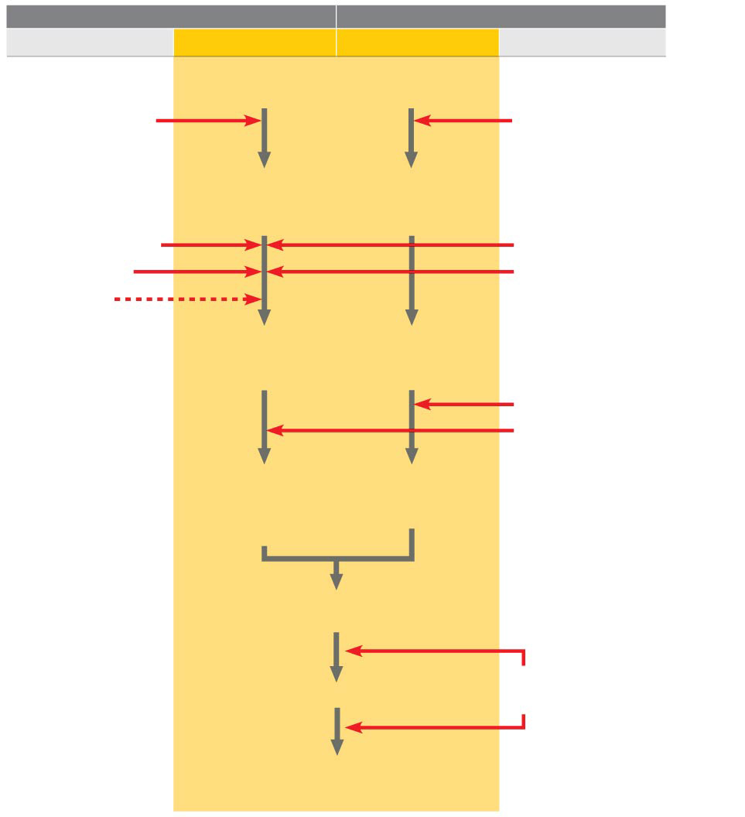
Figure 45.20
MALE
FEMALE
Method
Event
Event
Method
Production of
sperm
Production of
primary oocytes
Vasectomy
Combination
birth control
pill (or injection,
patch, or
vaginal ring)
Sperm transport
down male
duct system
Oocyte
development
and ovulation
Abstinence
Abstinence
Condom
Female condom
Coitus
interruptus
(very high
failure rate)
Sperm
deposited
in vagina
Capture of the
oocyte by the
oviduct
Tubal ligation
Spermicides;
diaphragm;
progestin alone
(as minipill
or injection)
Sperm movement
through female
reproductive
tract
Transport
of oocyte in
oviduct
Meeting of sperm and oocyte
in oviduct
Union of sperm and egg
Morning-after pill;
intrauterine device (IUD)
Implantation of blastocyst
in endometrium
Notes:
Figure 45.20 Mechanisms of several contraceptive methods

Slide 35
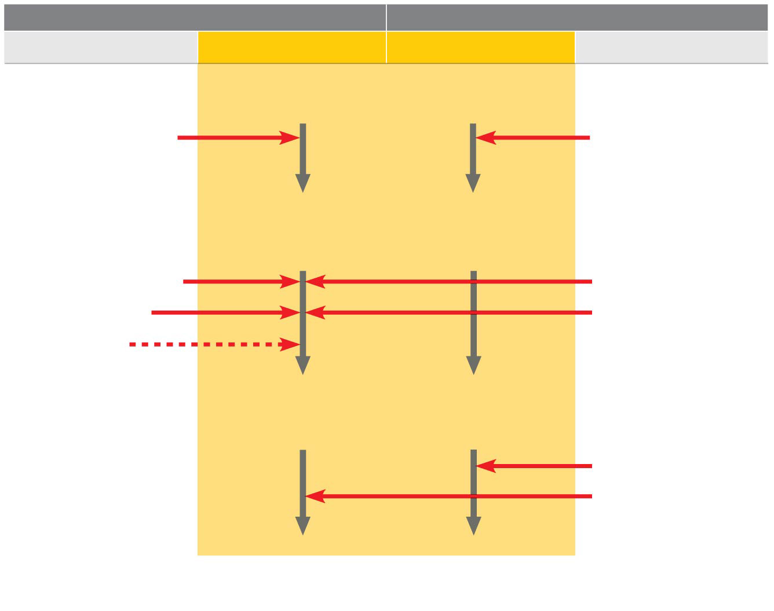
Figure 45.20a
MALE
FEMALE
Method
Event
Event
Method
Production of
sperm
Production of
primary oocytes
Vasectomy
Combination
birth control
pill (or injection,
patch, or
vaginal ring)
Sperm transport
down male
duct system
Oocyte
development
and ovulation
Abstinence
Abstinence
Condom
Female condom
Coitus
interruptus
(very high
failure rate)
Sperm
deposited
in vagina
Capture of the
oocyte by the
oviduct
Tubal ligation
Spermicides;
diaphragm;
progestin alone
(as minipill
or injection)
Notes:
Figure 45.20a Mechanisms of several contraceptive methods (part 1)

Slide 36
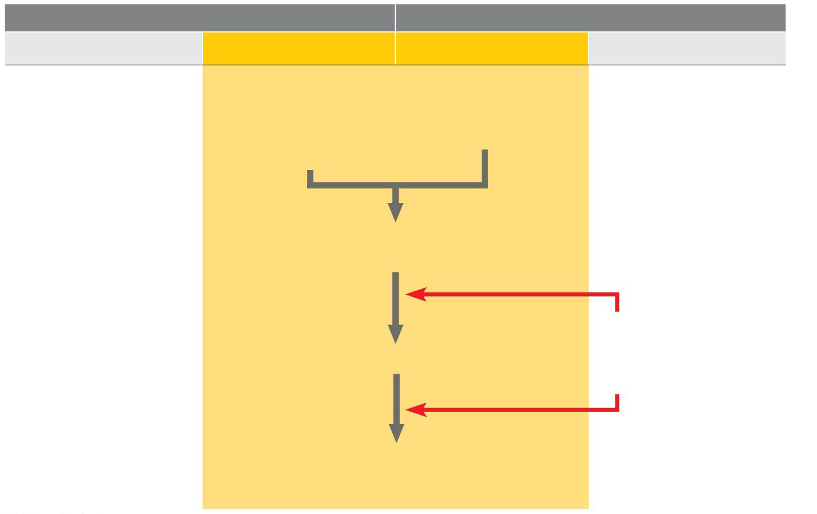
Figure 45.20b
MALE
FEMALE
Method
Event
Event
Method
Sperm movement
through female
reproductive
tract
Transport
of oocyte in
oviduct
Meeting of sperm and oocyte
in oviduct
Morning-after pill;
intrauterine device (IUD)
Union of sperm and egg
Implantation of blastocyst
in endometrium
Notes:
Figure 45.20b Mechanisms of several contraceptive methods (part 2)

Slide 37
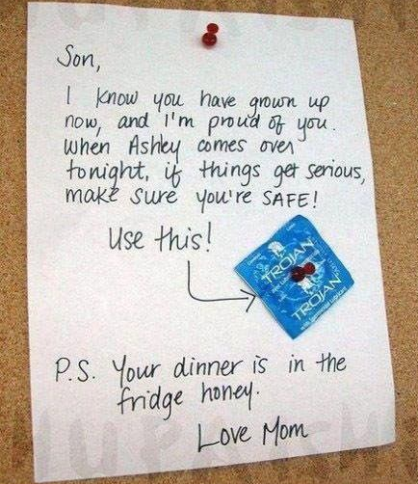
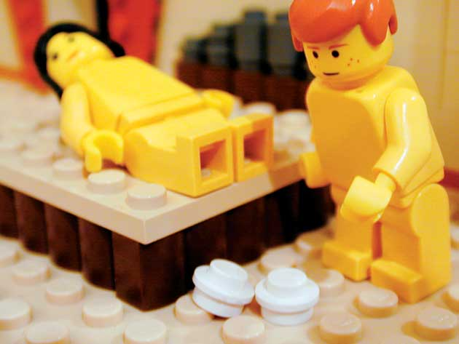
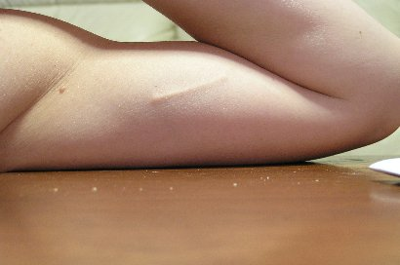
Periodieke onthouding
Coïtus interruptus
Barrière
Condoom
Pessarium
Sterilisatie
Spiraaltje
De pil
Enz.

Slide 38
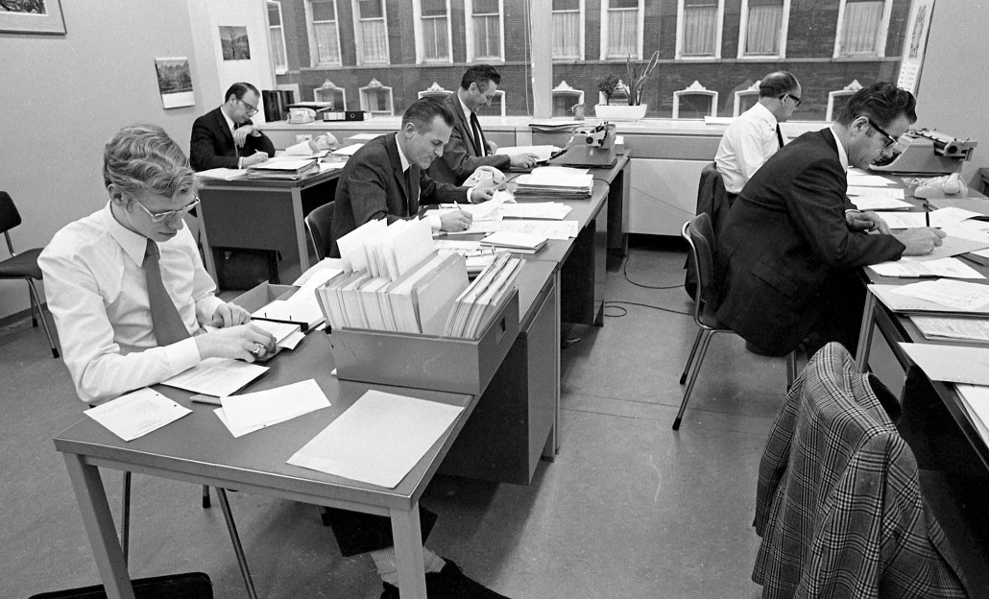
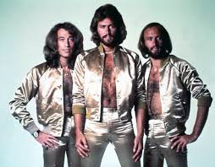
Wat hebben deze foto’s gemeen?

Slide 39
Verminderde vruchtbaarheid
In Nederland lukt het :
14% van de paren niet om binnen een jaar zwanger te worden.
7% van de paren niet om binnen twee jaar zwanger te worden.
De vruchtbaarheid neemt langzaam af.
Zowel bij mannen als bij vrouwen.

Slide 40
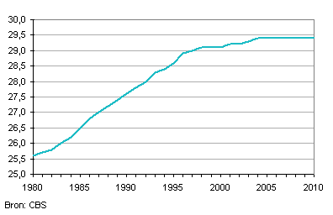
Verminderde vruchtbaarheid
Gemiddelde leeftijd waarop vrouwen hun eerste kind krijgen.

Slide 41
Stoffen uit het milieu
Chloorhoudende verbindingen als PCB, PBA en bestrijdingsmiddelen.
Eind jaren ‘90 Baikalmeer in Rusland
DDT
- Medicijnen als DES (DiEthyl Stilbestrol)
Lijkt op oestrogeen.
Middel “tegen” miskramen
Misvormingen bij de geslachtorganen van meisjes.
Voeding en gezondheid.

Slide 42
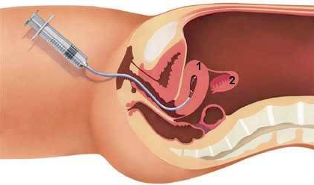
Voortplantingstechnieken wanneer de man minder vruchtbaar is
Kunstmatige inseminatie (KI-D of KI-E)
Of met sperma van de man of met sperma van een spermabank.

Slide 43
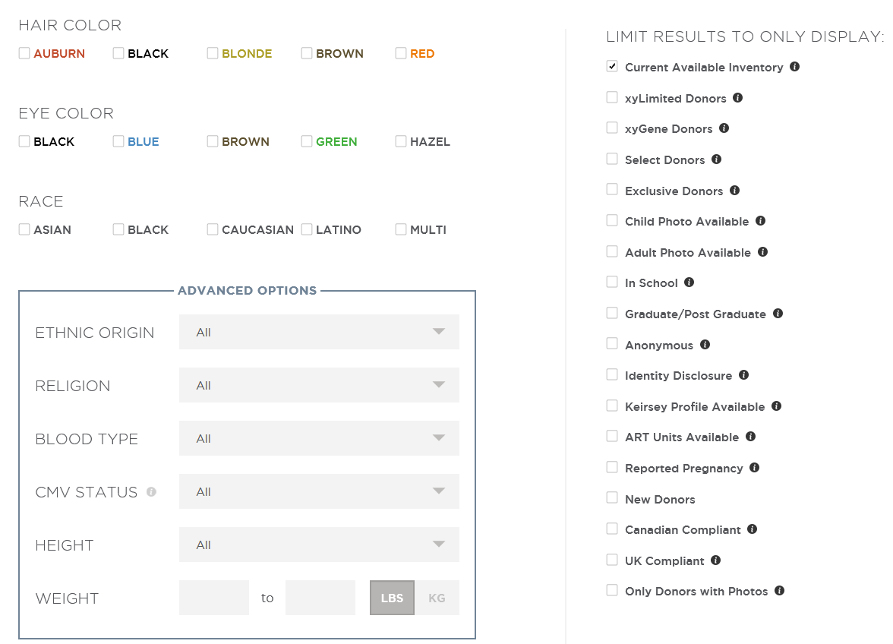

Slide 44
Facematch
https://fairfaxcryobank.com/fairfax-facematch

Slide 45
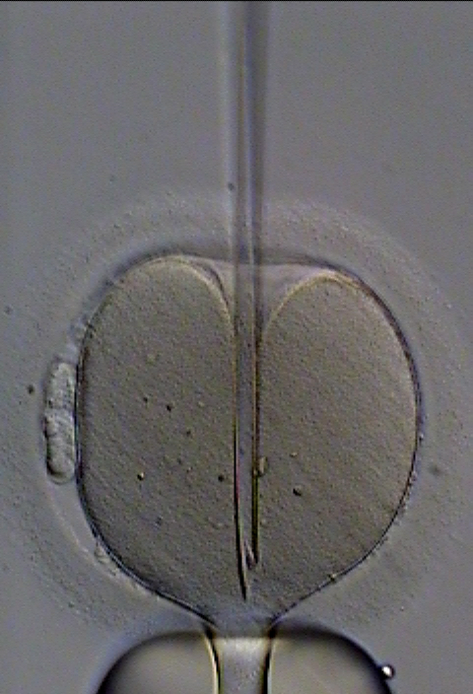
Voortplantingstechnieken wanneer de vrouw minder vruchtbaar is
In-vitrofertilisatie (IVF)
Door het toedienen van hormonen worden meerdere eicellen tot rijping gebracht in de vrouw.
Vervolgens worden de vrijgekomen eicellen uit de eierstok gehaald en in een voedingsmedium geplaatst.
ICSU Intracytoplasmatische sperma-injectie
IVF

Slide 46
Voortplantingstechnieken wanneer de vrouw minder vruchtbaar is
Het klompje cellen wordt in de baarmoederholte teruggezet.
Meestal meerdere klompjes cellen, omdat de kans op een succesvolle zwangerschap minder dan 40% is.

Slide 47
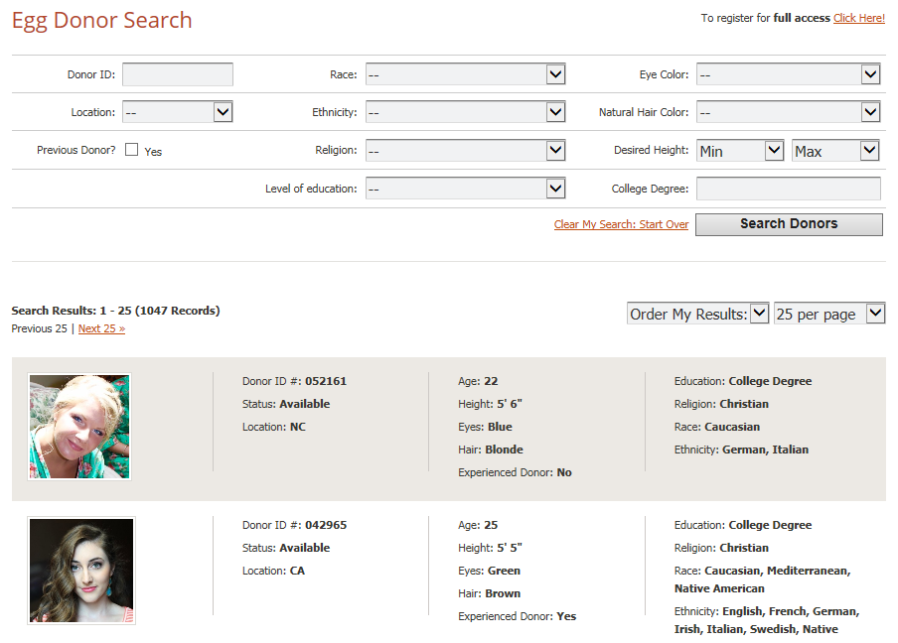

Slide 48
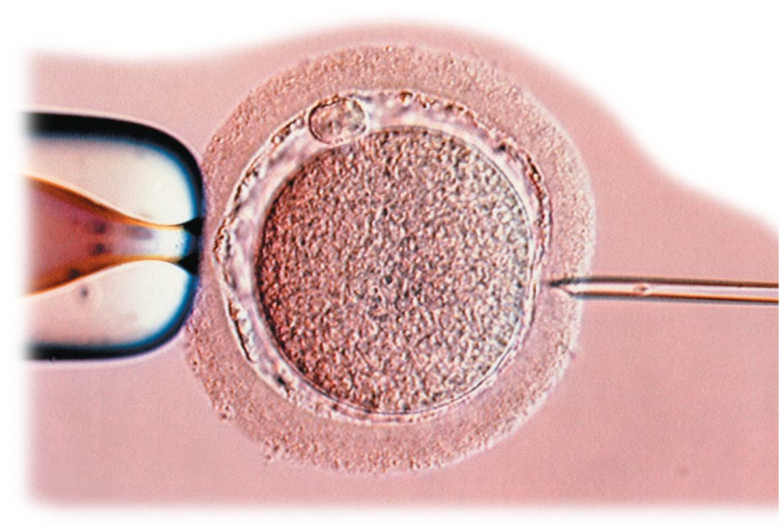
Figure 45.21
Notes:
Figure 45.21 In vitro fertilization (IVF)

Slide 49

Figure 45.UN01
Appearance of Genitalia
Embryonic Gonad
Removed
Chromosome Set
No Surgery
XY (male)
Male
Female
XX (female)
Female
Female
Notes:
Figure 45.UN01 Skills exercise: making inferences and designing an experiment

Slide 50
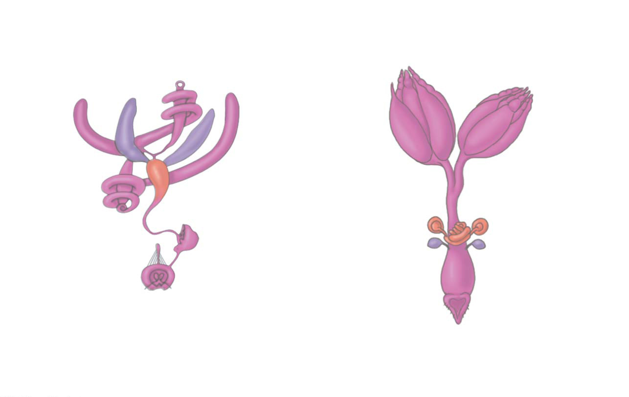
Figure 45.UN02
Complex reproductive systems in fruit flies
Male fruit fly
Female fruit fly
Testis
Ovary
Vas
deferens
Oviduct
Ejaculatory
duct
Spermatheca
Seminal
vesicle
Penis and
claspers
Accessory
gland
Uterus
Vulva
Key to labels:
Gamete production
Gamete protection and transport
Notes:
Figure 45.UN02 Summary of key concepts: fruit fly reproductive systems

Slide 51
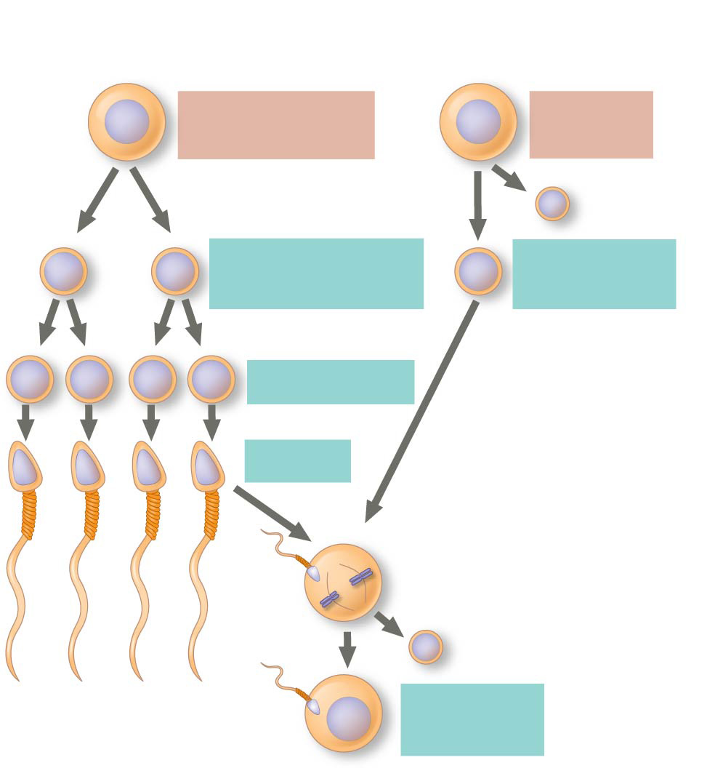
Figure 45.UN03
Human gametogenesis
Spermatogenesis
Oogenesis
2n
Primary
spermatocyte
2n
Primary
oocyte
n
Polar body
n
n
Secondary
spermatocytes
n
Secondary
oocyte
n
n
n
n
Spermatids
n
n
n
n
Sperm
n
Polar body
n
Fertilized
egg
Notes:
Figure 45.UN03 Summary of key concepts: human gametogenesis

Slide 52
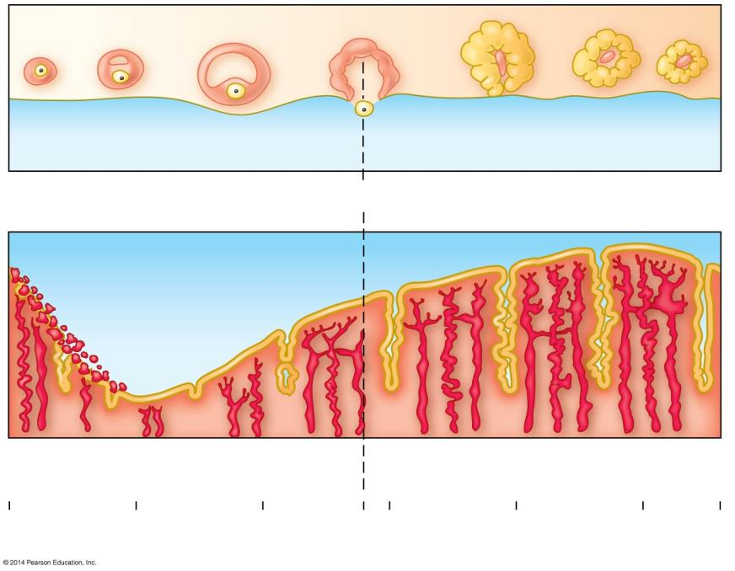
Figure 45.UN04
Ovarian cycle
Growing follicle
Maturing follicle
Corpus
luteum
Degenerating
corpus luteum
Follicular phase
Ovulation
Luteal phase
Uterine (menstrual) cycle
Endometrium
Menstrual flow
phase
Proliferative phase
Secretory phase
0
5
10
14
15
20
25
28
Day
Notes:
Figure 45.UN04 Summary of key concepts: ovarian and uterine cycles

Slide 53
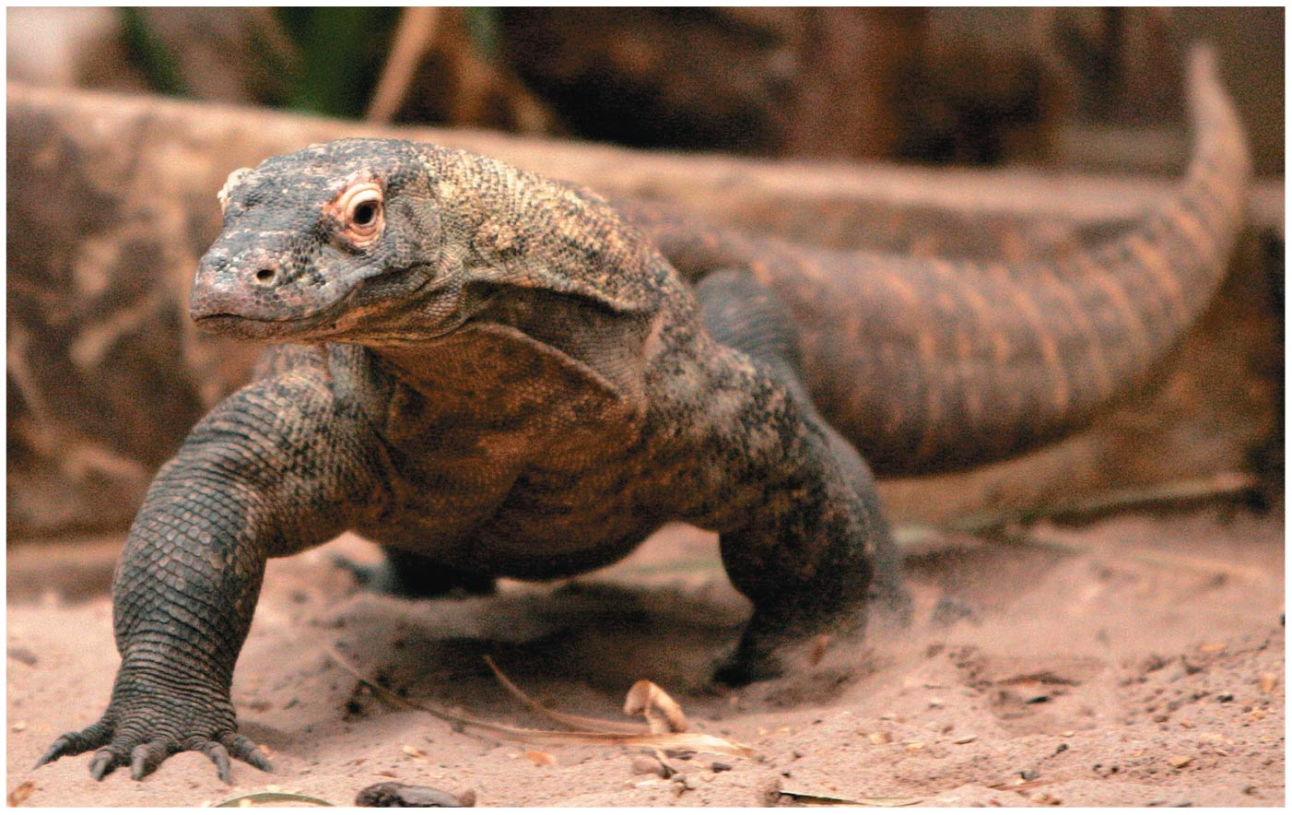
Figure 45.UN05
Notes:
Figure 45.UN05 Test your understanding, question 13 (Komodo dragon)

